Slide 1
Иван Парфеньевич Бородин
1847-1930
Подготовил: Камнев А.М.

Slide 2
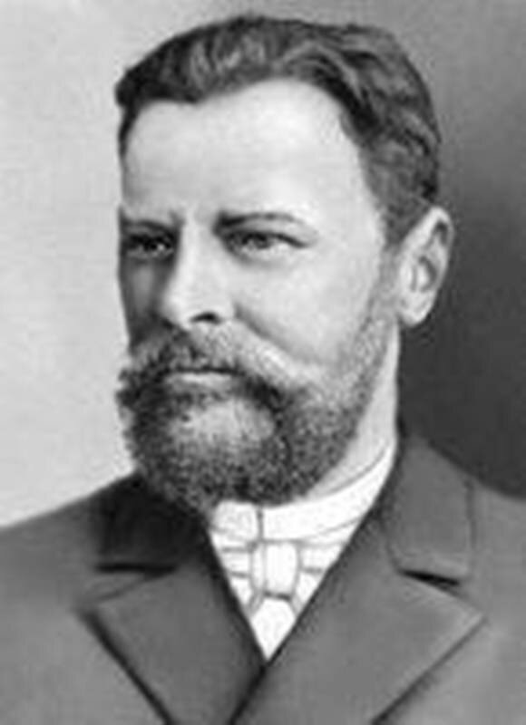
Екатерина Александровна Бородина
с сыновьями Александром (слева)
и Иваном (справа)
Александр Парфеньевич Бородин – паровостроитель и создатель первой стационарной лаборатории по испытанию паровозов
Иван Бородин – гимназист

Slide 3
Иван Парфеньевич Бородин
в начале научной и педагогической деятельности

Slide 4
Из оды В.М. Сидорова по случаю пятилетия кружка «Маленьких ботаников»:
Неустанно и бодро вперед и вперед, словом добрым всегда согревая,
Если в мрак кто из нас невзначай попадет,
Извлечем, все пути освещая.
И пускай мы малы, но сильнее больших нашей связью и духом могучим
И не страшен совсем грохот стрел громовых,
без различья относимся к тучам.
Пусть коварство и зло в даль от нас унесло
В наши первые встречи мгновенья.
И расставшись с кружком
Пусть в нем снова найдешь
те же прежние чувства и рвенья.
Пусть бессильны года разорвать навсегда
связь ботаников маленьких верных
И живут, и растут, бесконечно цветут
и сплотятся тесней и безмерней.
«Маленькие ботаники» со своим учителем профессором А.Н. Бекетовым (28.12.1887).
Сидят (слева направо): Р.Э. Регель, В.А. Траншель,
Н.И. Кузнецов, А.Н. Бекетов, А.Н. Краснов, Г.И. Танфильев. Стоят Н.П. Жиляков, А.А. Антонов, А.А. Бялыницкий-Бируля, В.В. Половцов, В.П. Храповицкий.
Фото и цит. по: Рихтер Я.А., Глебов М.П., Рихтер Т.Я. Дорога в будущее: к истории кружка «Маленьких ботаников». Историко-биологические ислледования. 2018:10(4). С. 7-38.

Slide 5
Профессор И.П. Бородин среди «Маленьких ботаников» в Лесном институте.
Справа от И.П. Бородина – А.А. Рихтер,
стоит четвёртый слева Д.Н. Нелюбов.

Slide 6
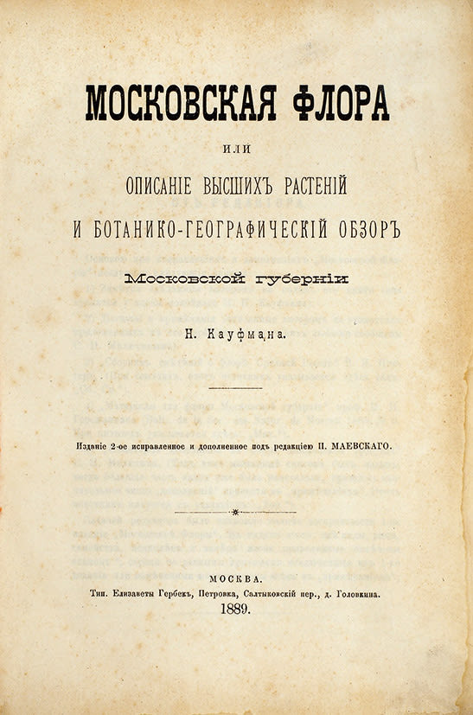
Крахмальные зёрна (картофеля)
Дрожжи
Protococcus
Spirogyra (плазмолиз)
Лист Mnium
Реакции на белковые вещества (кедровые орешки)
Клеточные ядра и белковые кристаллы (клубни картофеля и чешуи лука)
Клеточные ядра и лейкопласты в кожице листьев Tradescantia
Хлоропласты Mnium (обесцвечивание спиртом и окрашивание йодом)
Крахмал в хлоропластах Begonia
Хромопласты в плодах Cotoneaster и Sorbus (синение от серной кислоты)
Хлоропласты в корнях моркови
Антоциан в цветах Cineraria и Pelargonium (действие кислот и щелочей)
Реакции на клетчатку (хлопчатая бумага)
Волокна льна (отличие от хлопчатой бумаги)
Реакция на одеревеневшую оболочку (сосна и липа)
Отрицательное отношение кутикуляризованной оболочки к реактивам клетчатки и лигнина (сосна и липа)
Ослизнение оболочки (трагант)
Крахмал в семенах фасоли и зерновках овса
Крахмал маиса
Зёрна алейрона (люпин)
Белковые глобулы в алейроновых зёрнах клещевины
Реакция на жирные масла клещевины
Виноградный сахар в чешуях лука
Инулин георгина
Друзы (кора липы) и рафиды (Tradescantia)
Реакции смолы (ветки сосны)
Реакции на дубильные вещества (ветки дуба)
Цистолиты в фикусе
Поровые каналы в белке финика
Полосатость оболочки (Vinca)
Окаймлённые поры у сосны
Разные формы утолщения оболочек у маиса
Сквозные отверстия в листе сфагнумовых мхов
Листовые устьица
Волоски Pelargonium, Verbascum и Eleagnus
Кутикулум (Viscum album)
Межклетное вещество в древесине сосны
Концентрический пучёк Polypodium
Сосудистоволокнистые пучки однодольных (маис, драцена, ландыш и др.)
Пучки двудольных растений (ветки липы, черешок плюща, стебель георгина)
Древесина хвойных (разрезы сосны, пихты и ели)
Древесина лиственных пород (разрезы дуба, ясеня, берёзы, липы, мацерация винограда)
Флоэма (на примере тыквы, липы, берёзы, сосны и можжевельника)
Пробковая ткань и её развитие у Crataegus, Sambucus, Picea и Ribes, перидерма дуба, берёзы и липы
Корень: поперечные разрезы Aspidium и Allium, воздушные корни орхидных, разрезы старого корня сосны, препараты корней гороха и тисса
Лист: разрезы Camelia, Aloe, Begonia, Pinus и Nerium Oleander.
Демонстрация готовых препаратов тычинок, пыльцы и семяпочек).

Slide 7
Научное имущество Ботанического кабинета складывалось из:
Гербарии: А) общий гербарий, Б) русский гербарий и В) разные частные коллекции семянных и споровых растений;
Коллекции Музея
Книги
Приборная база
Микроскопические препараты
Приборная база включала:
Различные микроскоры (включая препарационные, демонстрационные, большие с возможность масляной иммерсии и др.)
Катетометры
Барометры
Химические весы
Ареометры, алкоолометр
Психрометр и термометры
Воздушные насосы
Спираль Румкорфа
Гальванические элементы
Спектроскопы
Газометры
Клиностат
Ауксанометры
Электрические часы
Прибор Баранецкого для измерения истечения сока
Паяльный стол и др.

Slide 8
«Краткий учебник ботаники» – «маленький Бородин»
«Кто только не учился по этим учебникам? Ботаники, вообще биологи, агрономы, врачи и множество просто образованных людей проходили «Маленького Бородина».
Ю. Маркитанов. Славные дети капитана Бородина.

Slide 9
«Курс анатомии растений» – «Большой Бородин»
«Теперь мы можем гордиться перед Европой: такого полного и современного и всестороннего курса, и притом столь блестяще написанного нет ни на одном языке, кроме нашего».
Из отзыва киевского ботаника
Е.Ф. Вотчала (1910 г.)

Slide 10
Учебные пособия, созданные И.П. Бородиным

Slide 11
Некоторые из научных трудов, созданные И.П. Бородиным

Slide 12
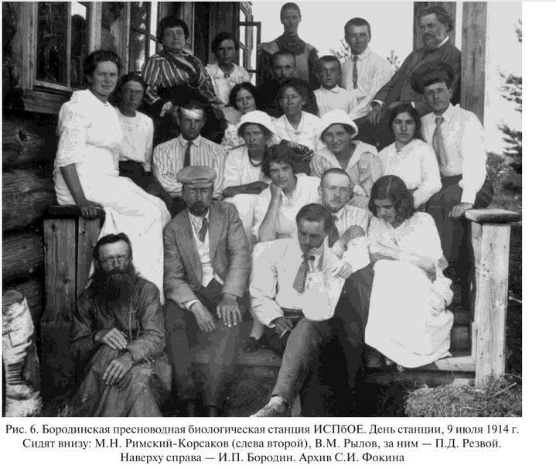
Источник: VK-сообщество «Бологое историческое и окрестности»
(URL: https://vk.com/bologoehistory)
Максим Степанович Воронин и Иван Парфеньевич Бородин – основатели Бологовской пресноводной биологической станции
(1896 г.)
И.П. Бородин среди исследователей
Бологовской пресноводной биологической станции.

Slide 13
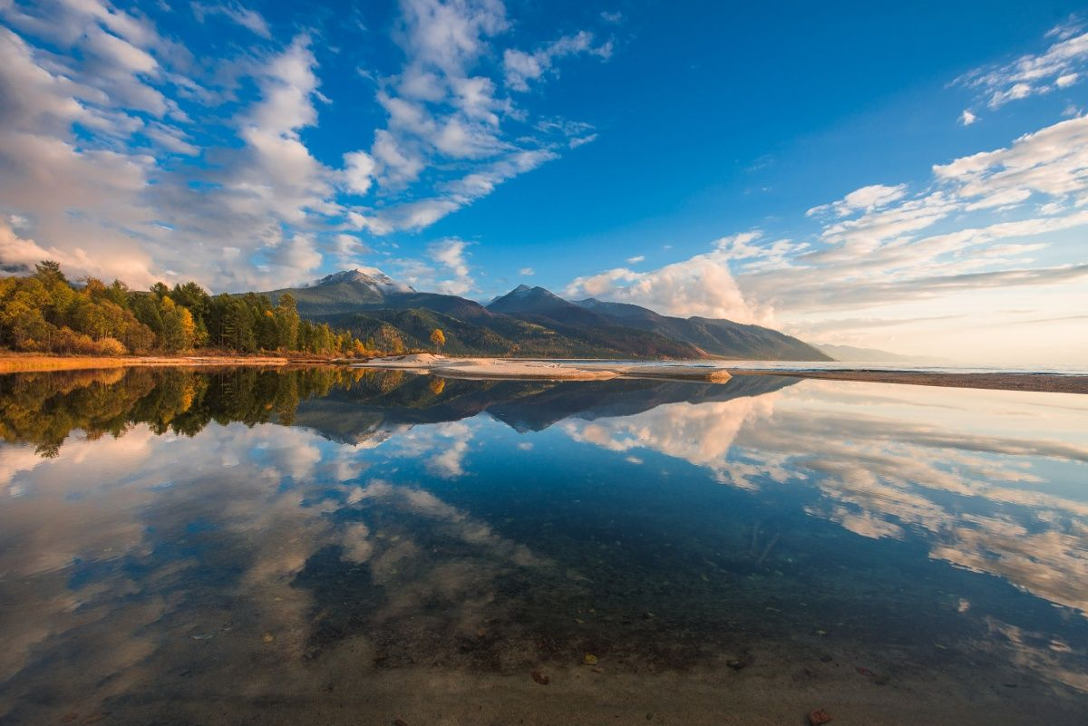
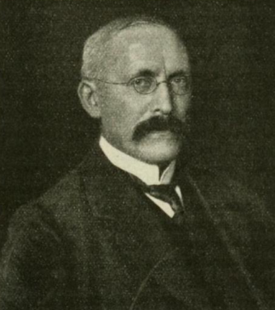
Гуго Конвенц (1855-1922)
Баргузинский заповедник. Бухта Сосновка (фото А. Агарков;
URL: https://zapovednoe-podlemorye.ru/save/biosphere/)
«Наиболее неотложным представляется мне образование степных заповедных участков. Степные вопросы — это наши, чисто русские вопросы, между тем именно степь, девственную степь, мы рискуем потерять скорее всего».
Бородин И. П. Охрана памятников природы // Труды Ботанического сада Императорского Юрьевского университета. — 1910. — Т. 9. — С. 301.

Slide 14
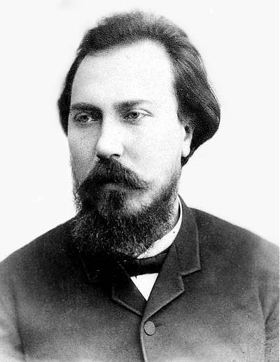
Деятельность по изучению флоры Сибири
С. И. Коржинский

Slide 15
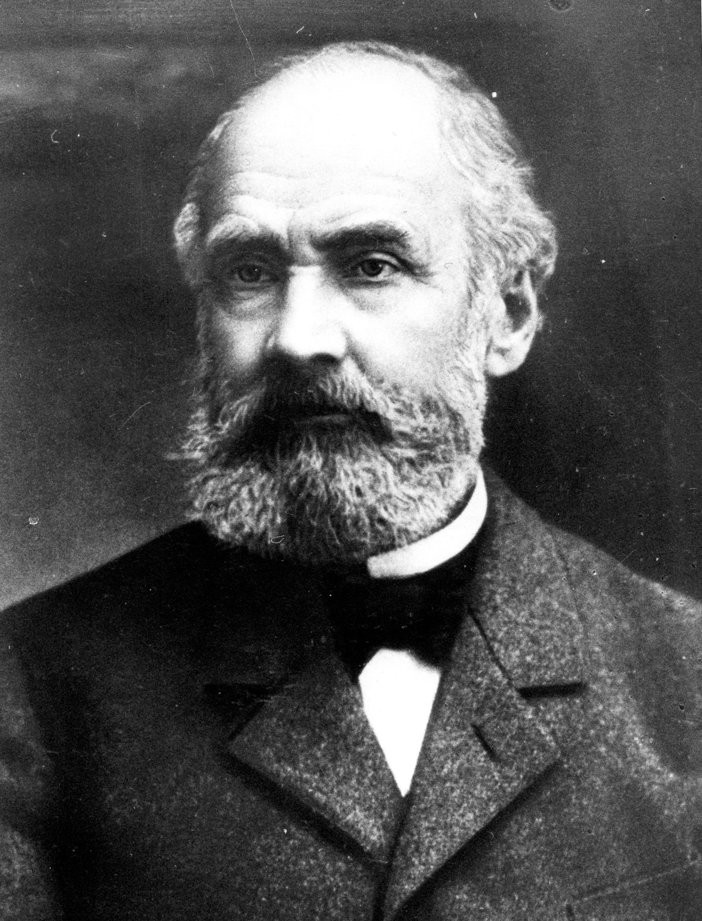
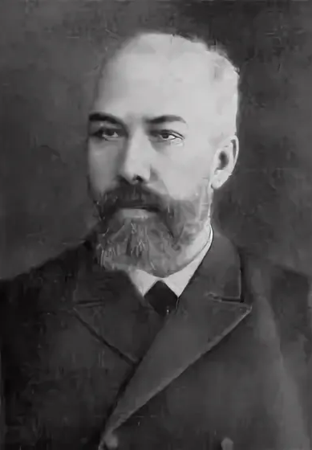
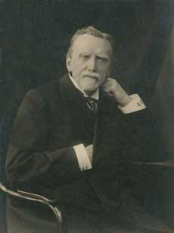
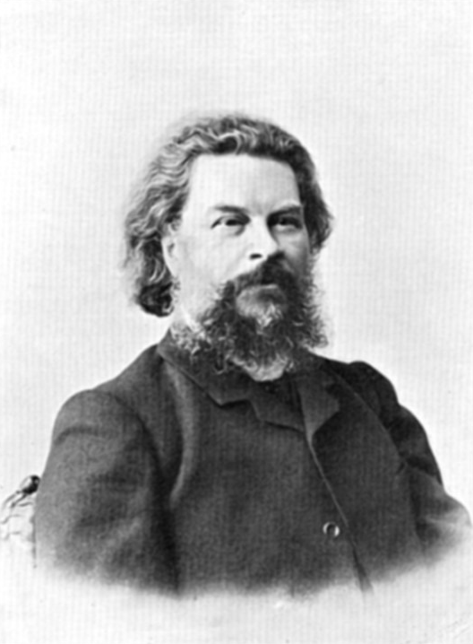
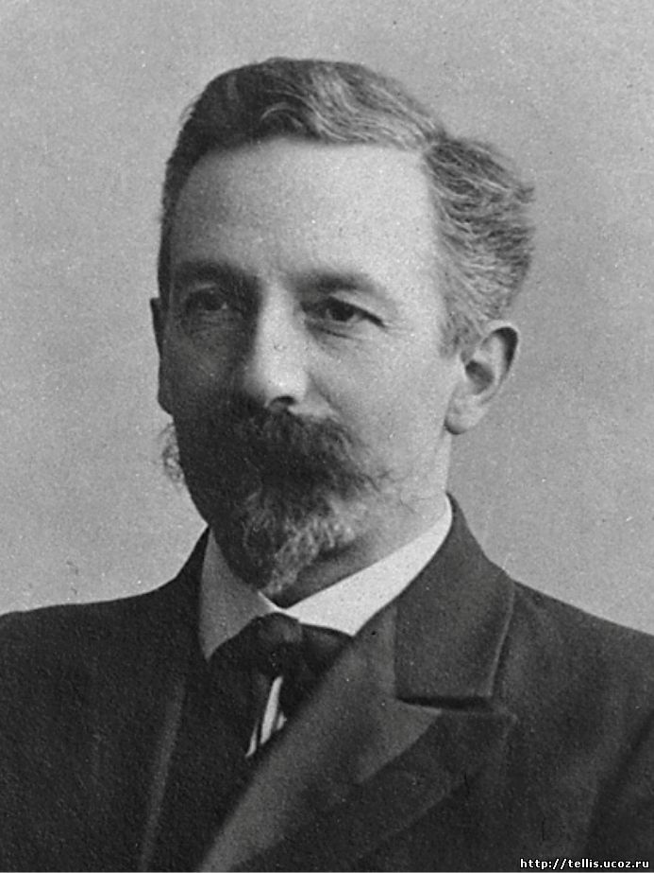
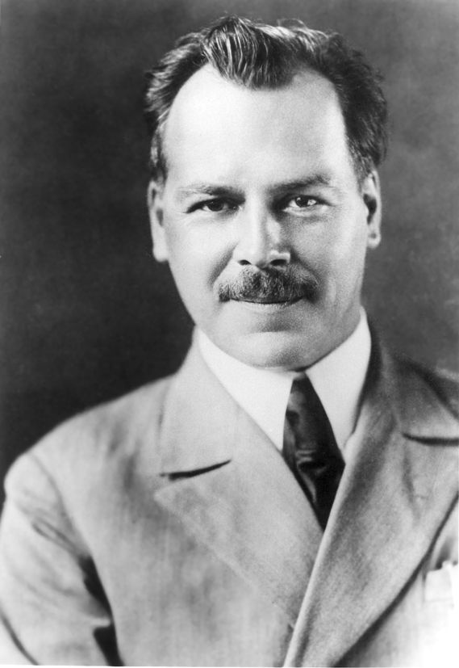
У истоков ВИРовской деятельности
А.С. Фаминцын
А.Ф. Баталин
А.А. Фишер-фон-Вальдгейм
И.П. Бородин
Р.Э. Регель
Н.И. Вавилов

Slide 16
Организация Русского Ботанического Общества (1916 г.)
Участники Учредительного съезда Русского ботанического общества (20-21 декабря 1915 г. ): Слева направо: стоят - А. В. Фомин, В. И. Талиев, Б. А. Келер, Б. А. Федченко, А. Г. Генкель, Б. Б. Гриневицкий, В. Н. Любименко, Е. Ф. Вотчал, Г. А. Надсон, Р. Э. Регель, В. К. Варлих, В. Л. Комаров, Б. Л. Исаченко, П. И. Мищенко, В. Н. Сукачев, А. А. Рихтер, Н. А. Наумов; сидят - Н. В. Цингер, В. Ф. Хмелевский, С. П. Костычев, Х. Я. Гоби, И. П. Бородин, Н. А. Буш, С. И. Ростовцев, Д. Н. Прянишников, Ф. В. Бухгольц.
URL: https://www.binran.ru/rbo/istoricheskij-ocherk/

Slide 17
Иван Парфеньевич и Александра Григорьевна Бородины
Александра Григорьевна – жена Ивана Парфеньевича Бородина с дочерьми Инной и Миррой

Slide 18
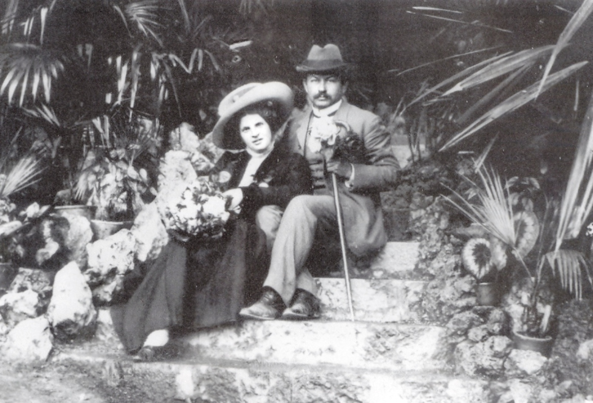
Инна Ивановна и Владимир Николаевич Любименко (дочь и зять, любимый ученик И.П. Бородина) в Никитском ботаническом саду. 1909 г.
Любименко И.И. Освобожденному Ленинграду. 28 января 1944 г. Ташкент. Машинопись. Подпись-автограф И.И. Любименко. Внизу помета чернилами: Стихи читались 28/I на митинге сотрудников Лгрд. [ленинградских] институтов АН СССР, находящихся в Ташкенте.
URL: http://ranar.spb.ru/rus/vystavki/id/624/
Старшая дочь И.П. Бородина - Инна Ивановна URL: http://www.spbiiran.ru/lybimenko_i_i/

Slide 19
Из электронного архива зарубежья имени Андрея Синявского «Вторая литература»
URL: www.vtoraya-literature.com
Борис Вильде,
участник французского Сопротивления
Мирра Ивановна Лот-Бородина (1882-1957) – младшая дочь
Ивана Парфеньевича

Slide 20
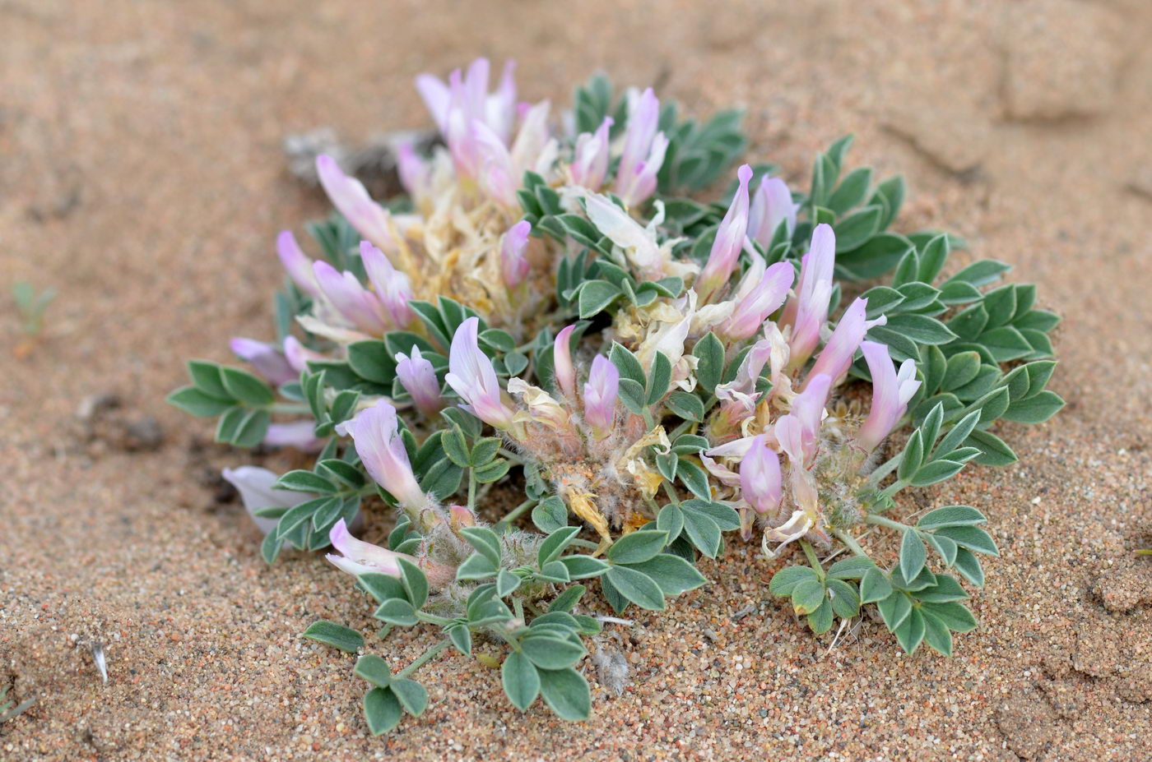
«Наука получила трудами И. П. Бородина много вкладов, и притом таких, которые значительно способствовали ее поступательному движению». А.Н. Бекетов
Бородиния крупнолистная
Borodinia macrophylla (Turcz.) O.E. Schulz
Фото: Даба Чимитов
Астрагал Бородина
Astragalus borodinii Krasn.
Фото: Павел Горбунов
URL: www.plantarium.ru
Список использованных источников:
Карпова Т.И. Первый из первых, кто вступился за природу Отечества [Электронный ресурс]. URL: https://ant53.ru/collection/73/176/
Любименко И.И. Иван Парфеньевич Бородин (К 100-летию со дня рождения). Советская ботаника. 1947:15(3). С. 164-168.
Баранов М.П., Борейко В.Е., Борисовская Г.М., Боч М.С., Коклачева-Коклач С.Р., Семихатова О.А. Первый президент Всесоюзного ботанического общества Иван Парфеньевич Бородин
Фотоматериалы взяты из книги К.В. Манойленко «Иван Парфеньевич Бородин» (2005), а также из открытых источников, если не оговорено иное. Сканы обложек книг предоставлены Библиотекой РАСХН.
Автор благодарит Ирину Викторовну Котёлкину и весь коллектив Библиотеки РАСХН за помощь в подготовке сообщения и предоставленные материалы.
Академик Иван Парфеньевич Бородин
в последние годы жизни и деятельности

